Slide 1
Logo animation (intro)

Slide 2
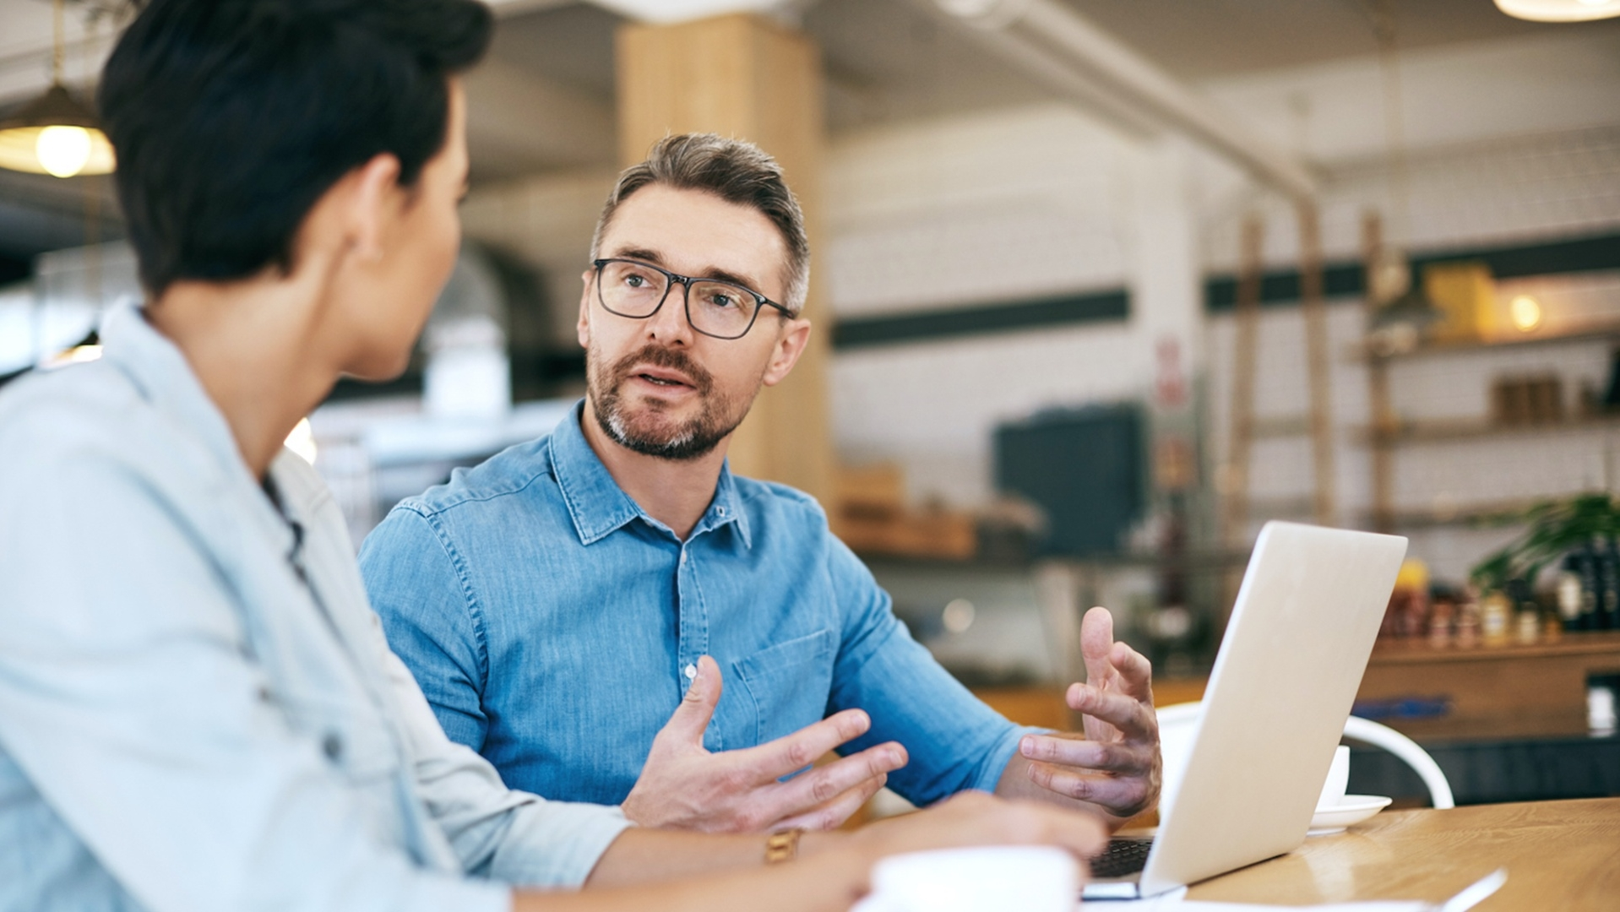


Title slide
Internet of Things
TechTalks 101
Lucas Jellema
Dinsdag 17 mei 2022
Conclusion Architecture Board - Lucas Jellema

Slide 3
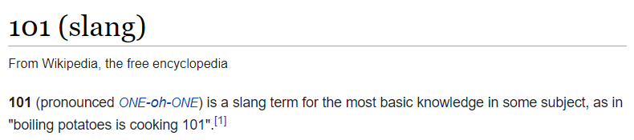

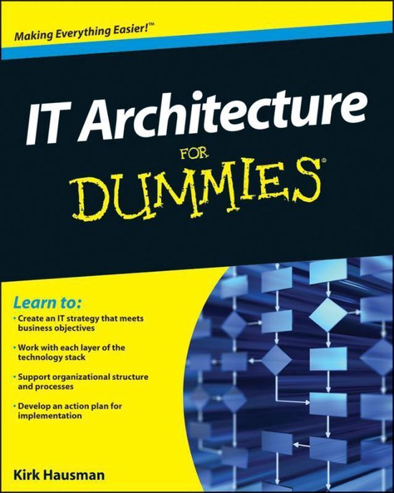
Wat zijn de Conclusion TechTalks 101
WAT
WIE
WAAROM
IoT
WAAR
TechTalk 101
HOE
interpret customers
engage in conversation
understand your colleagues
enjoy tech a little
Introductie op actuele IT gerelateerde thema’s – die relevant zijn voor Conclusion
Voor slim publiek zonder technische voorkennis
De CAB
Notes:
Over wat een thema in grote lijnen inhoudt en waarom het voor onze klanten en ons waardevol is
Met toelichting op veel gebruikte kreten, wie binnen Conclusion ermee bezig is en waar we in de praktijk actief zijn met dit thema

Slide 4

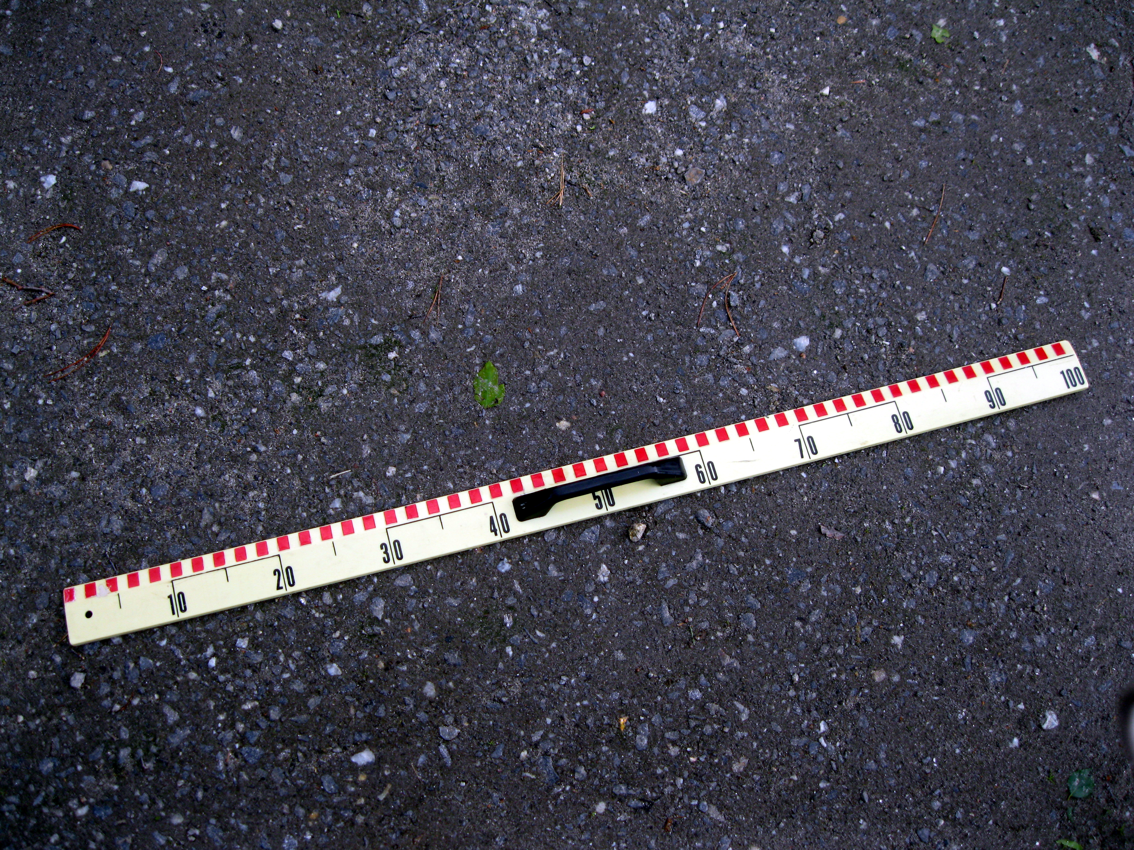
De Slimme meter

Slide 5
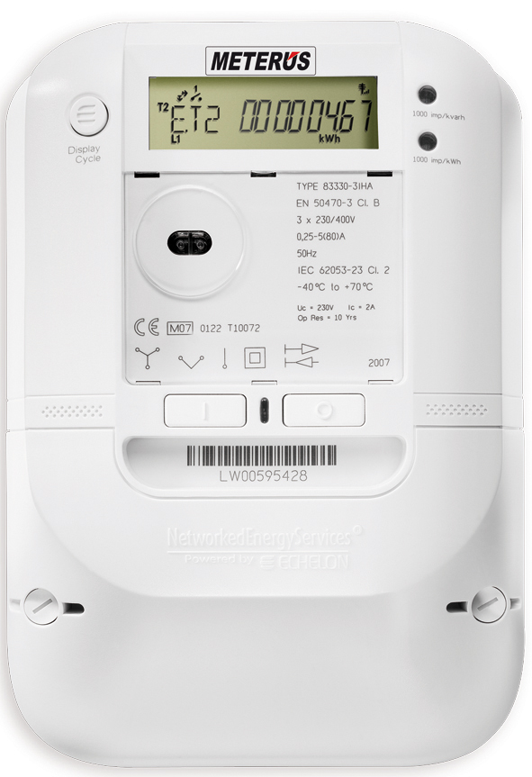
Smart Meter
Digitaal
Meet meerdere zaken
Heeft een geheugen
Kan omrekening doen
Kan elektronisch uitgelezen worden

Slide 6
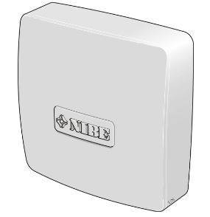
Smart Meter + Communicatie module == THING
De meter meet
De communicatiemodule leest en zendt
Enterprise IT weet
veel sneller
veel vaker
(veel meer, goedkoper, betrouwbaarder, nauwkeuriger)
thing
Enterprise IT
internet

Slide 7
meer, sneller en vaker (en automatisch)
thing
thing
thing
thing
thing
thing
thing
thing
thing
thing
thing
thing
thing
thing
thing
thing
thing
thing
Enterprise IT
internet

Slide 8
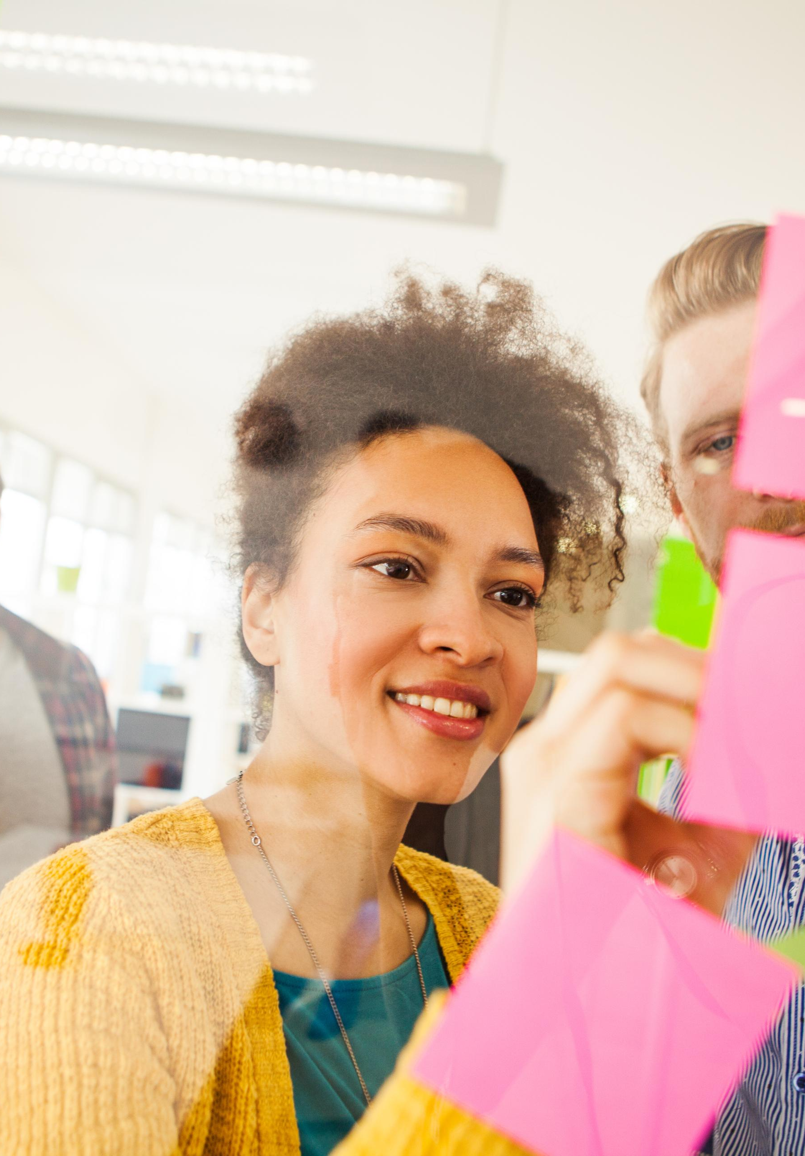
termen die je na deze sessie kent
Thing(s)
Digital Twin
Edge Device
Sensor & Actuator
Smart Meter
Streaming Data
Heartbeat
Voodoo Doll
Internet of Cows
Connected Plant

Slide 9
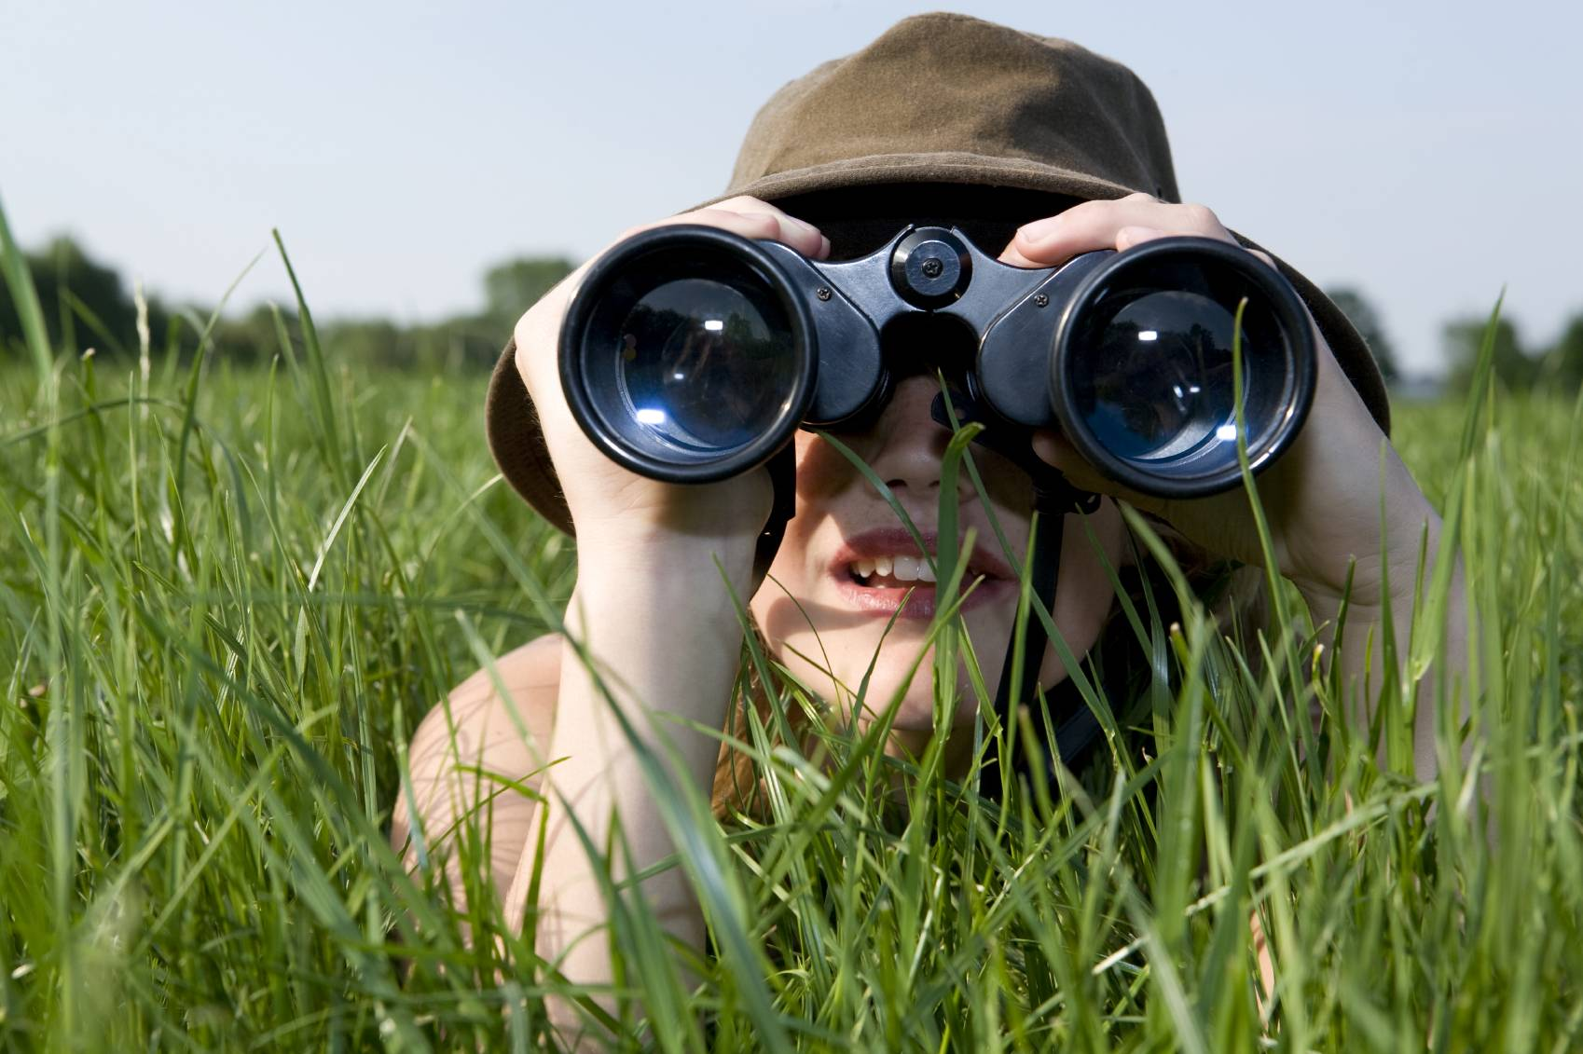
Wat betekent IoT?
Ogen en oren, reuk- en tastzin voor [enterprise] IT systemen
Notes:
geluid
trilling
beeld
pH
CO2 concentratie
vochtigheid
temperatuur
locatie
snelheid
versnelling
rpm
debiet
gewicht
kleur
maar niet: geur, smaak, sfeer,

Slide 10
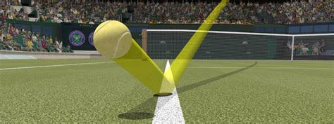
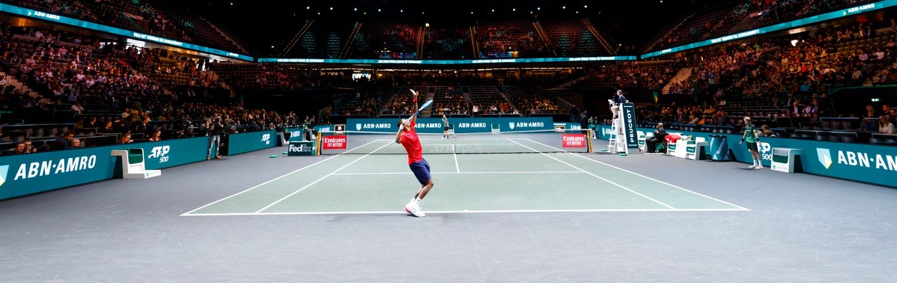
ogen voor iot systemen

Slide 11
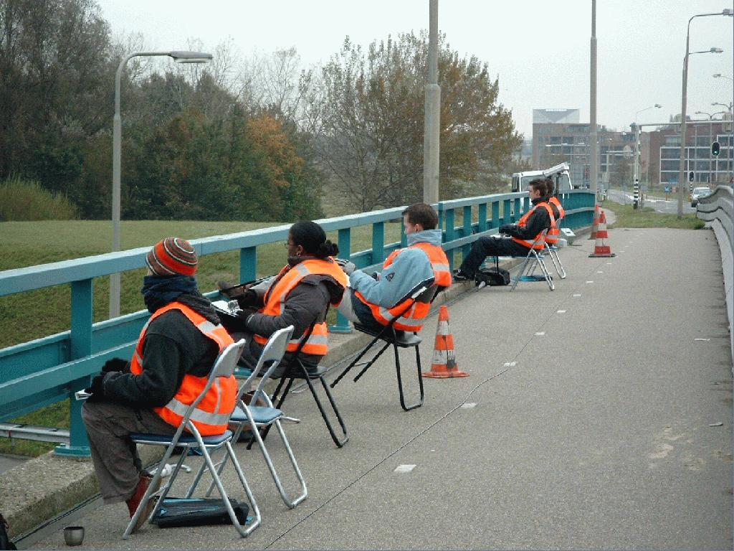
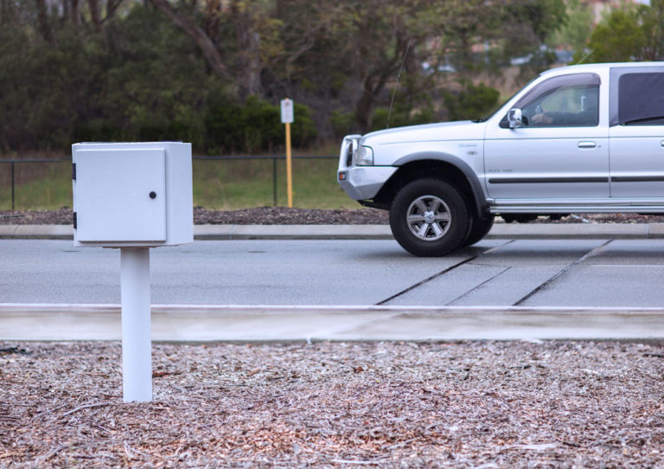

Slide 13
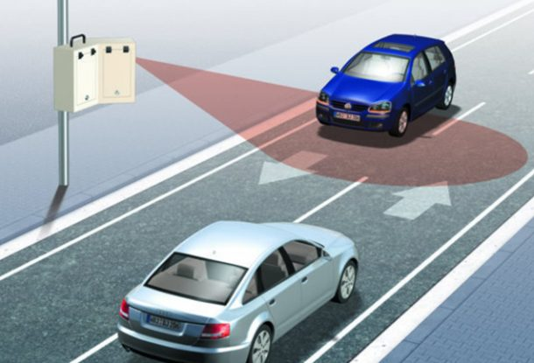
meer, sneller, vaker/langer, betrouwbaarder, goedkoper
internet
tijdstip,
kenteken (kleur, type, gewicht, motor, leeftijd)
snelheid? #personen? aanhangwagen? geluid?

Slide 14

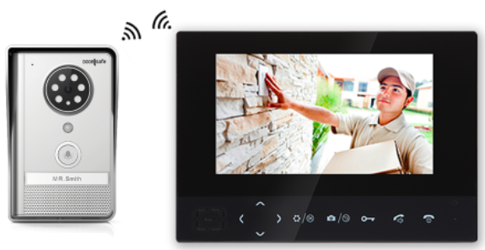
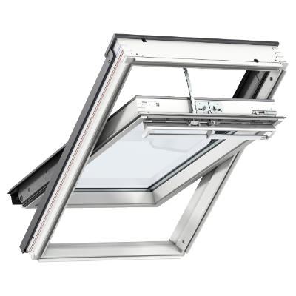
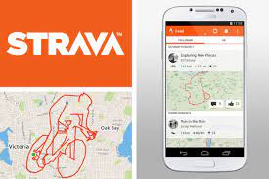
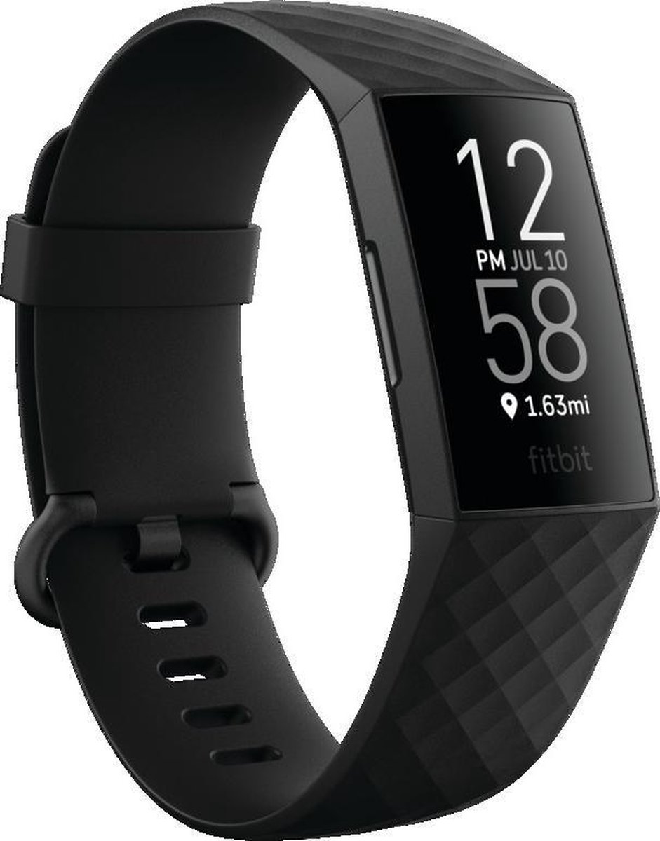
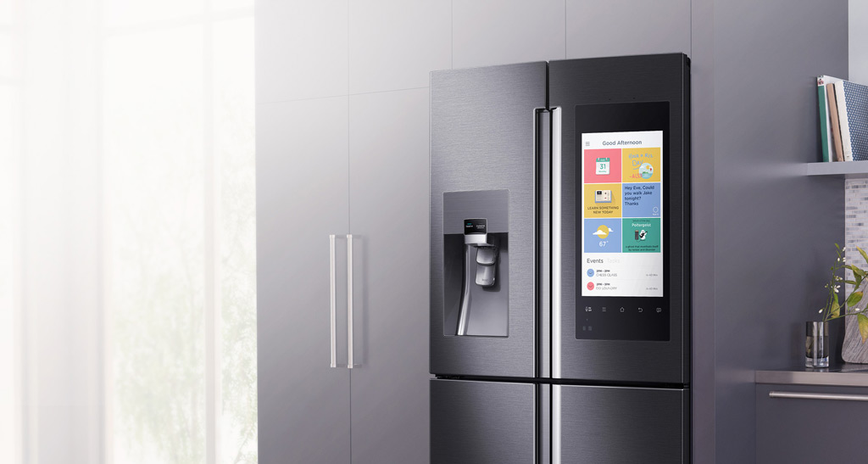
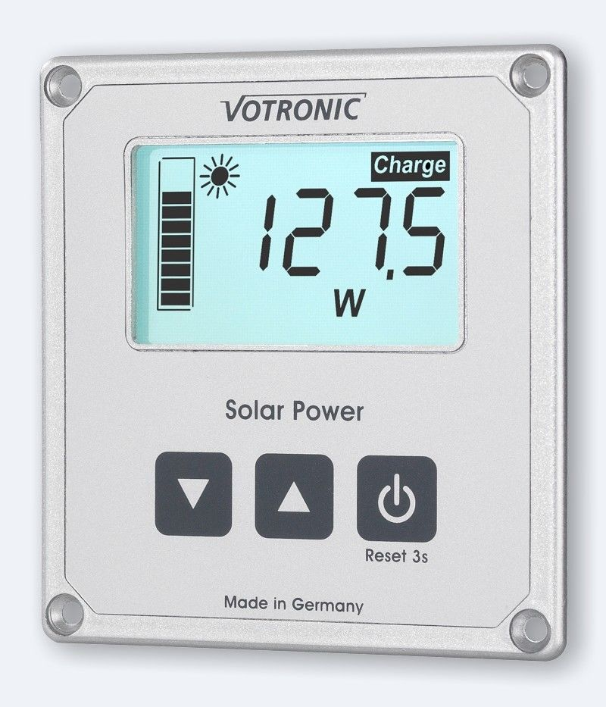
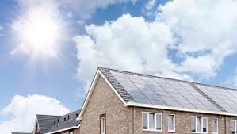
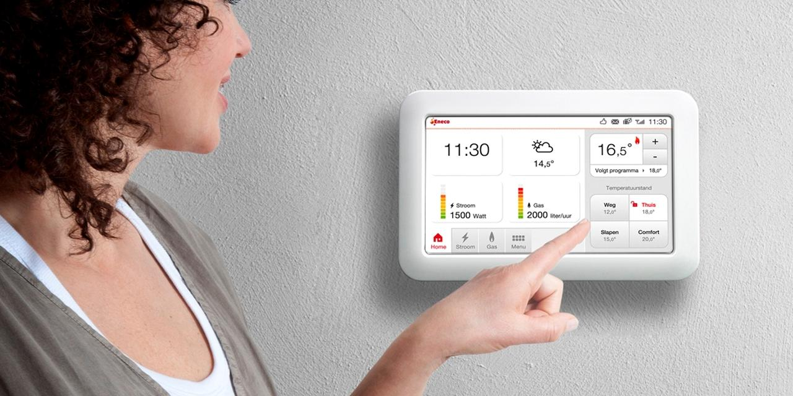
Consumenten IoT

Slide 15
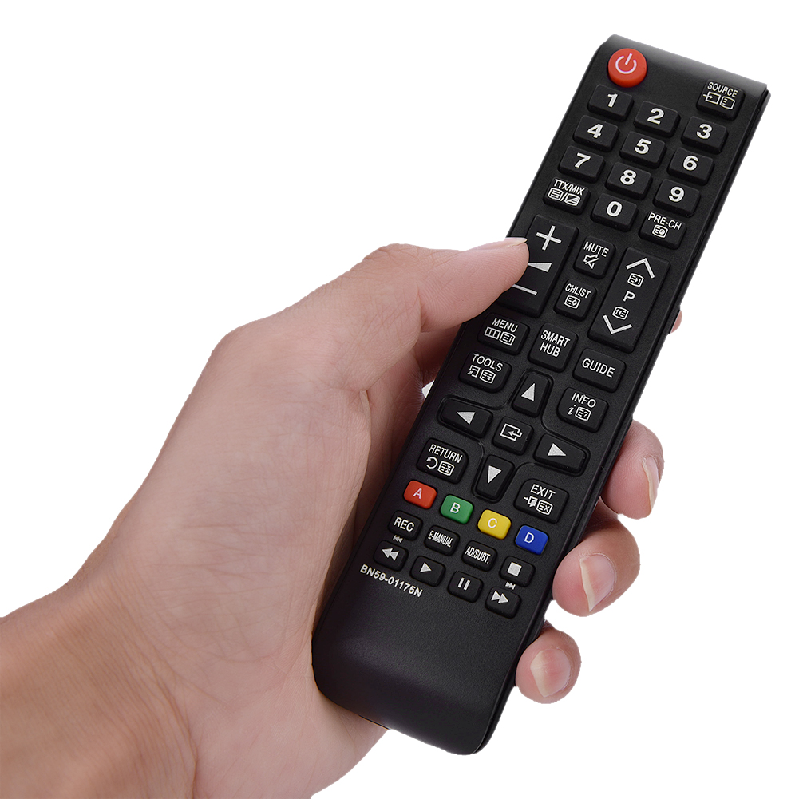
Wat betekent IoT?
Ogen en oren, reuk- en tastzin voor [enterprise] IT systemen
Afstandbediening

Slide 16
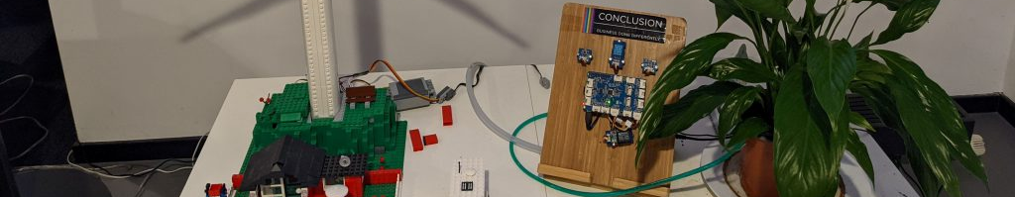
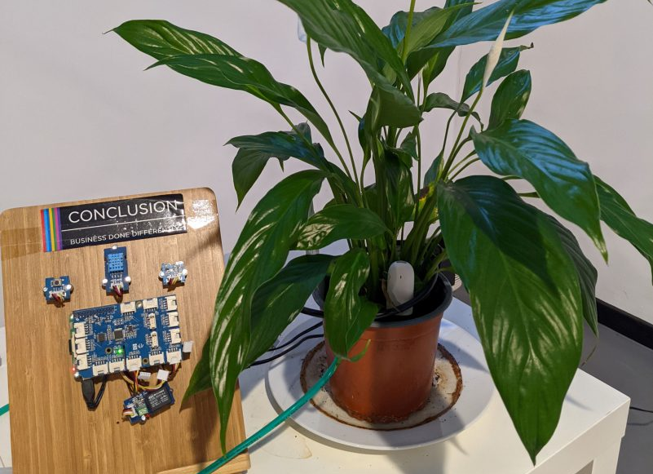
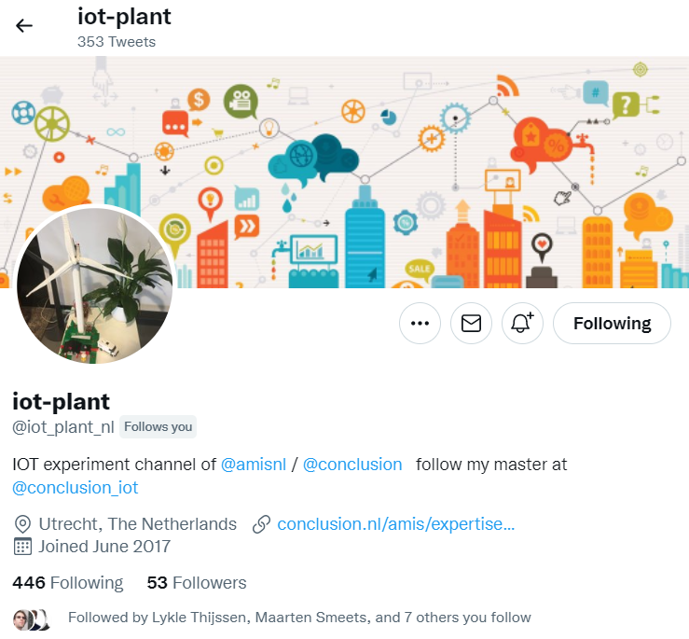
CASES
detecteer volle prullenbakken, lege voorraadschappen, lege vetpotjes, gebruikte ruimtes => proactief en alleen als nodig
verzamel live en gedetailleerd data om voorspellend onderhoud te kunnen gaan doen – en processen te verbeteren
houd inzicht in locatie van belangrijke spullen – niet kwijt, snel vinden, minder “assets” nodig
detecteer (aanstaande) problemen – uitval, gevaar, ongewenste aanwezigheid, onverwachte afwezigheid – sla alarm en reageer
meet fysieke conditie akker en gewas en adviseer over bewatering, bemesting en oogstmoment
monitor conditie van patiënt – rapporteer, adviseer en doe
citizen science
smart guidance – geleid device naar passende locatie
Notes:
undagrid, Eriks (vetpotjes)
eriks: hotel waterpompen, wielgraver; eneco smart grid
RFH karren; Medux;

Slide 17
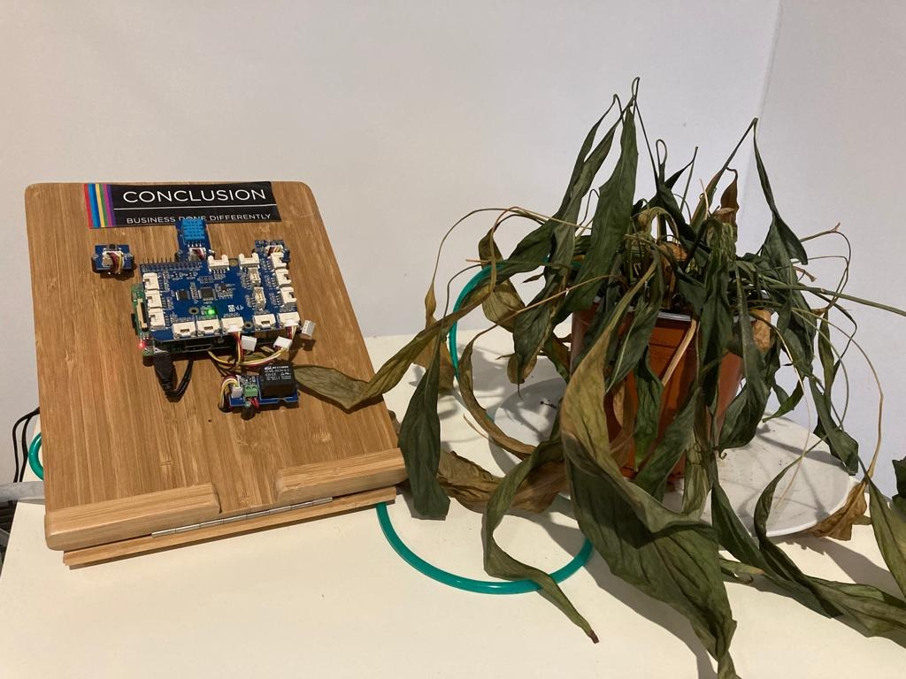

Slide 18
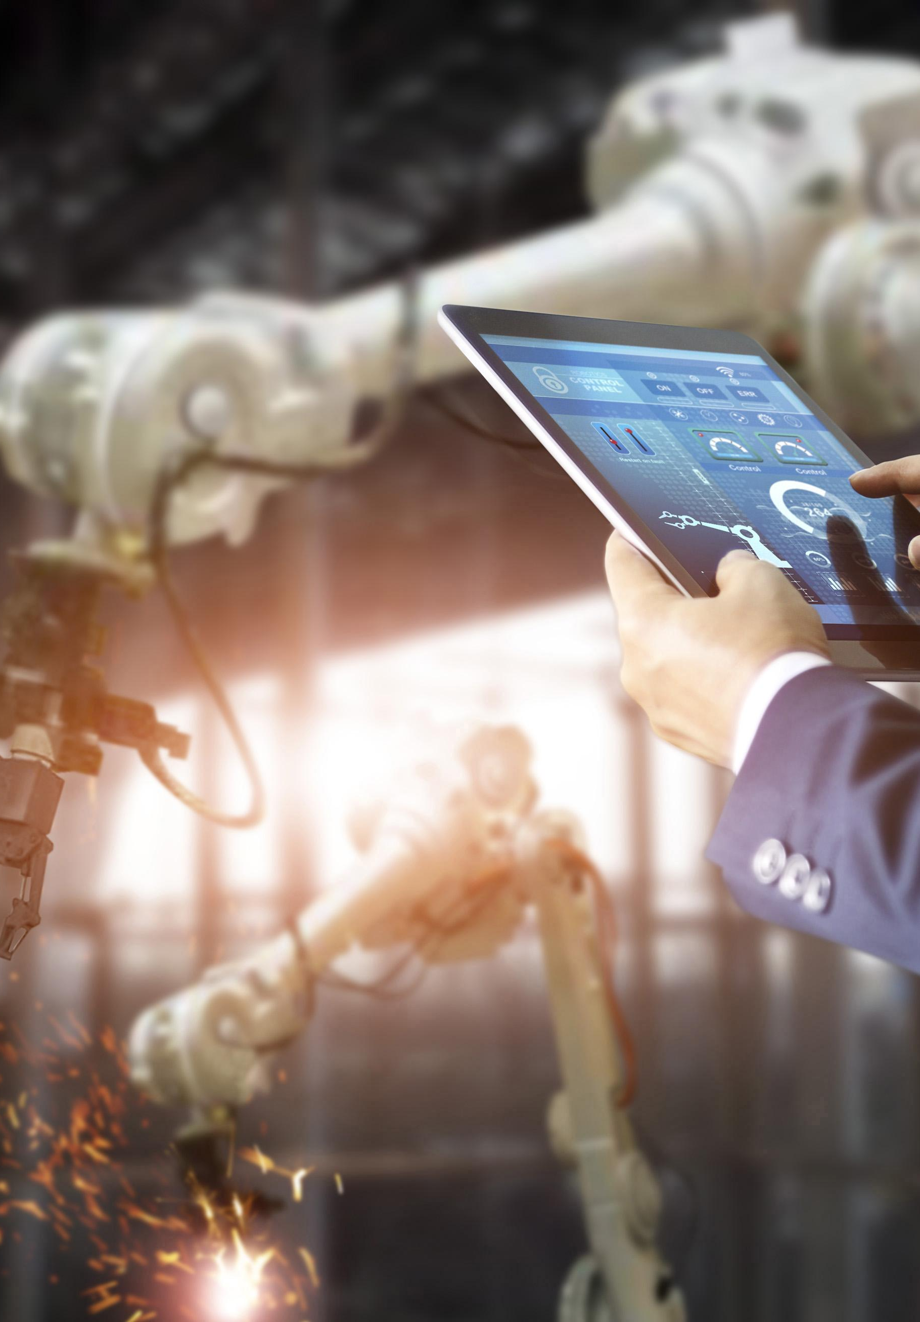
Doelen voor onze klanten
Efficiëntie – minder kosten, mensen, middelen voor beheer en onderhoud
alleen (en dan ook direct) als of voordat het nodig is
things nemen het over van mensen
Beschikbaarheid – beperking (onverwachte) stilstand
Schaal – (Minder “assets” nodig voor) meer dienstverlening
Functionaliteit en Kwaliteit van dienstverlening
eerdere reactie of zelfs proactie
beter op maat, meer inzicht, minder belastend en makkelijker
nieuwe diensten
Veiligheid
Betere beslissingen – in bedrijf en overheid

Slide 19
hoe?
Meten
Communiceren
Ontvangen & Verwerken
Interpreteren
Acteren
Hoe vaak, hoe snel, hoe veel, hoe nauwkeurig en betrouwbaar, hoe veilig
device management
monitoring
security
kostenbeheersing
Notes:
actie:
curtailment
start bemaling
bedien klep

Slide 20
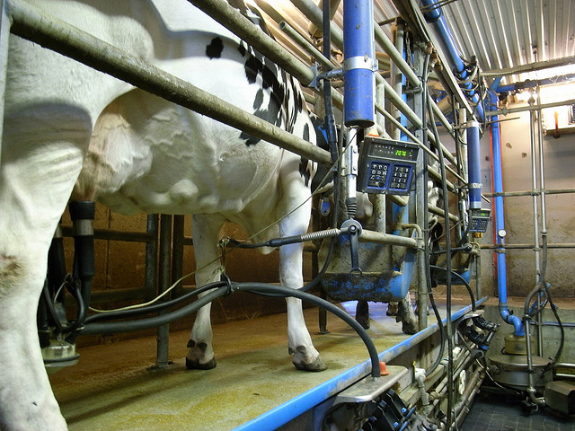
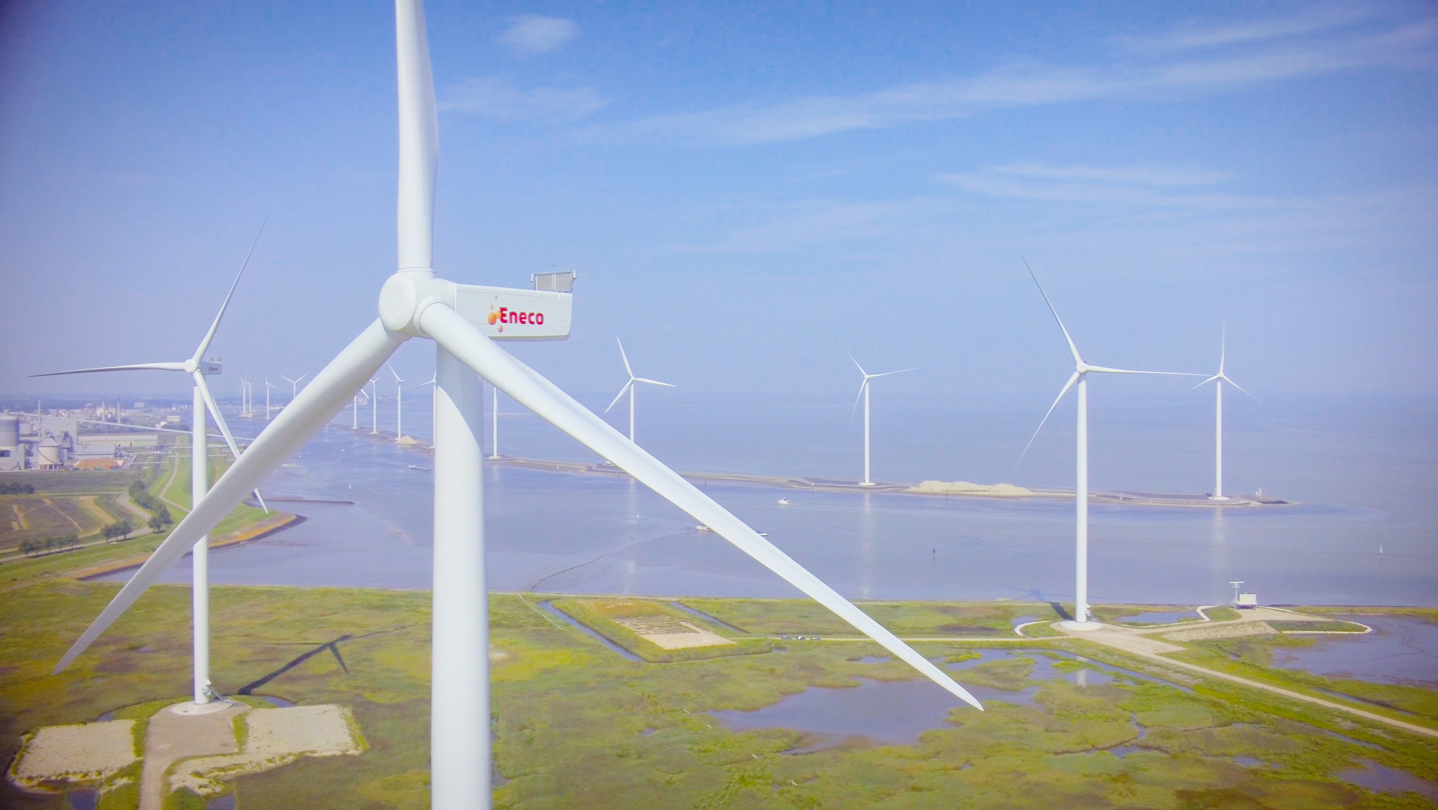

hoe?
Meten
Communiceren
Ontvangen & Verwerken
Interpreteren
Acteren
Voer actie uit
Ontvang/ Interpreteer
Stuur signaal (naar “thing”)
Bepaal Actie
device management
monitoring
security
kostenbeheersing
Notes:
actie:
curtailment
start bemaling
bedien klep

Slide 21
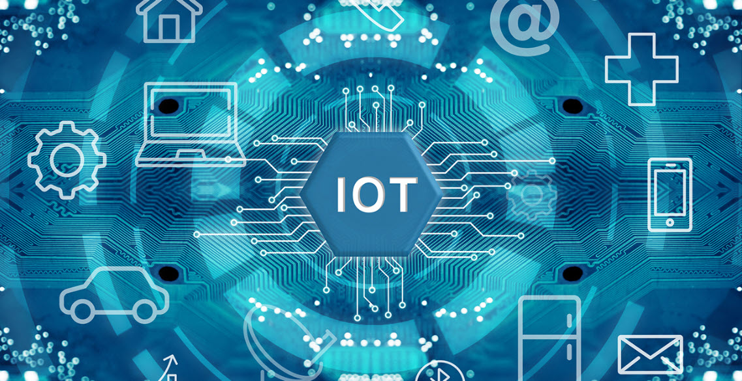
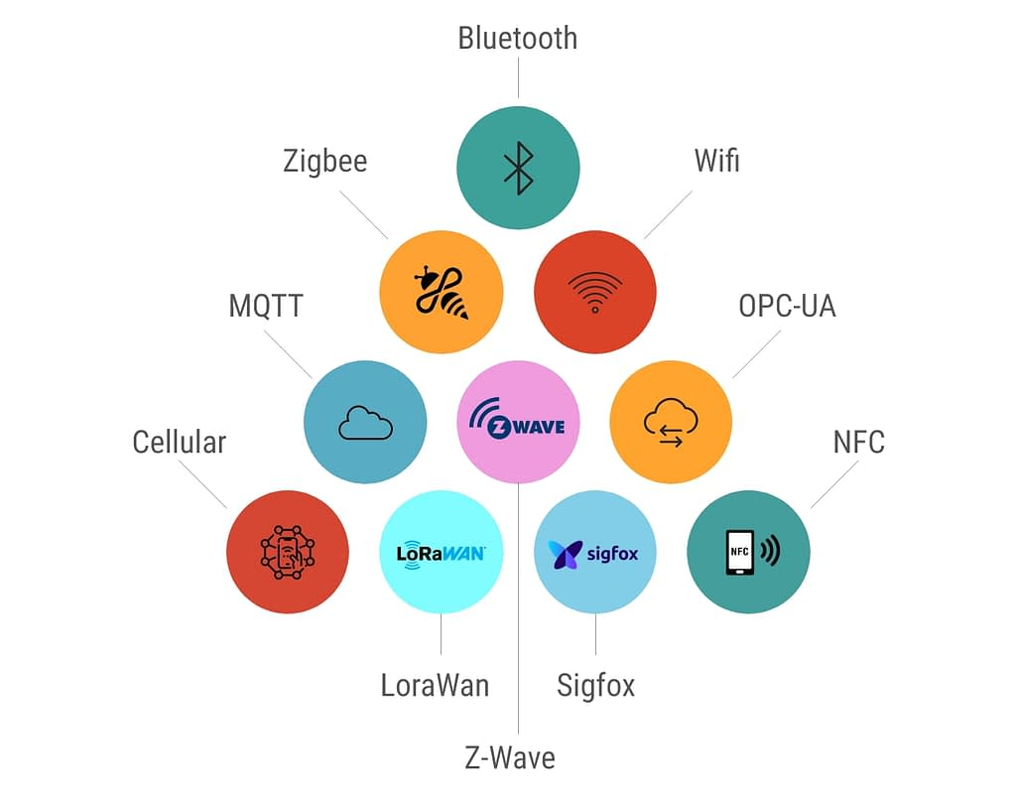

welke ontwikkelingen maken IoT mogelijk?
Sensoren & Actuatoren (en slimme apparaten)
Drones / autonoom mobiele voertuigen
Wet van Moore
Raspberry Pi en andere edge devices
Batterij, Solar Panel
Communicatie – RFID, WiFi, LTM, LoRa, GPRS/2G, 3G, 4G, 5G
Cryptografie
Internet
APIs & automation – programmatische ingangen
Cloud
PaaS & SaaS
(streaming) data-verwerking & Machine Learning

Slide 22

uitdagingen?
Device management
Communicatie
Privacy
Dataverwerking op schaal
Hoeveelheid data
Beschikbaarheid
(mentale) Drempel
Oplossingen:
IoT PaaS,
communicatieprotocollen/diensten,
AI IoT
“IoT voor small use cases”
Notes:
Eneco Too – 15 PB – 15.000 TB = 15M GB
1KB = 1 A4
1 MB =een dik boek
1 GB = 1000 dikke boeken
15 miljoen * 1000 dikke boeken

Slide 23
uitdagingen?
Device management (aantallen, kosten van handmatige actie)
Communicatie (traagheid, capaciteit, betrouwbaarheid verbinding, kosten datatransport, beveiliging)
Privacy (camerabeelden verzamelen, energieverbruiksgegevens gekoppeld aan adres/locatie)
Dataverwerking op schaal (veel, snel, betrouwbaar, zinvol – ook: kosten)
Hoeveelheid data – wat moet je er allemaal mee?
Beschikbaarheid (failover, recovery)
(mentale) Drempel: kennis, investering, “readiness”
Oplossingen: IoT PaaS, communicatieprotocollen/diensten, AI IoT, “IoT voor small use cases”
Notes:
Eneco Too – 15 PB – 15.000 TB = 15M GB
1KB = 1 A4
1 MB =een dik boek
1 GB = 1000 dikke boeken
15 miljoen * 1000 dikke boeken

Slide 24
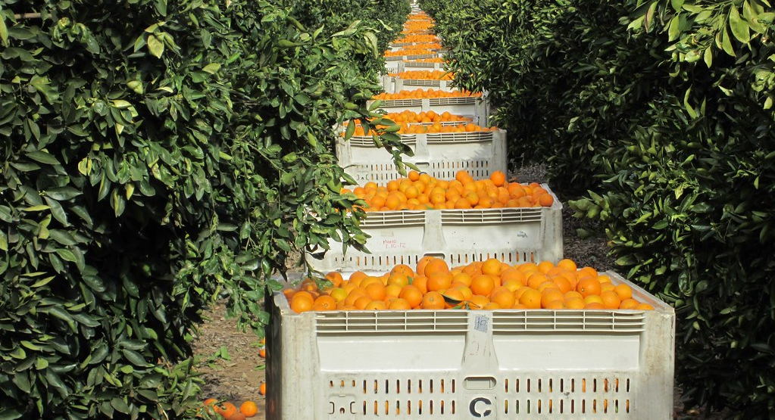
Edge

Slide 25
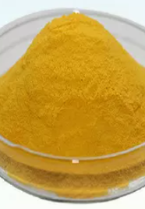

Edge voorbewerken
Waarom alles sturen?
Waarom alles volledig sturen?
Waarom alles direct sturen?

Slide 26
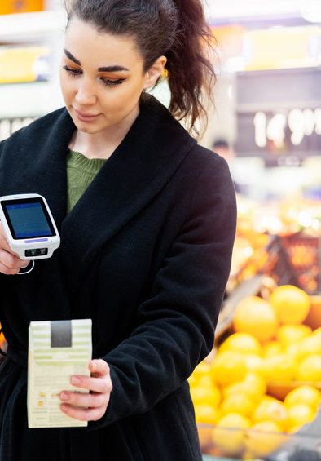
Edge
Filter
Bewerk
Comprimeer
Aggregeer
Spaar op
“Heartbeat”
The Edge
Meten
Communiceren

Slide 27
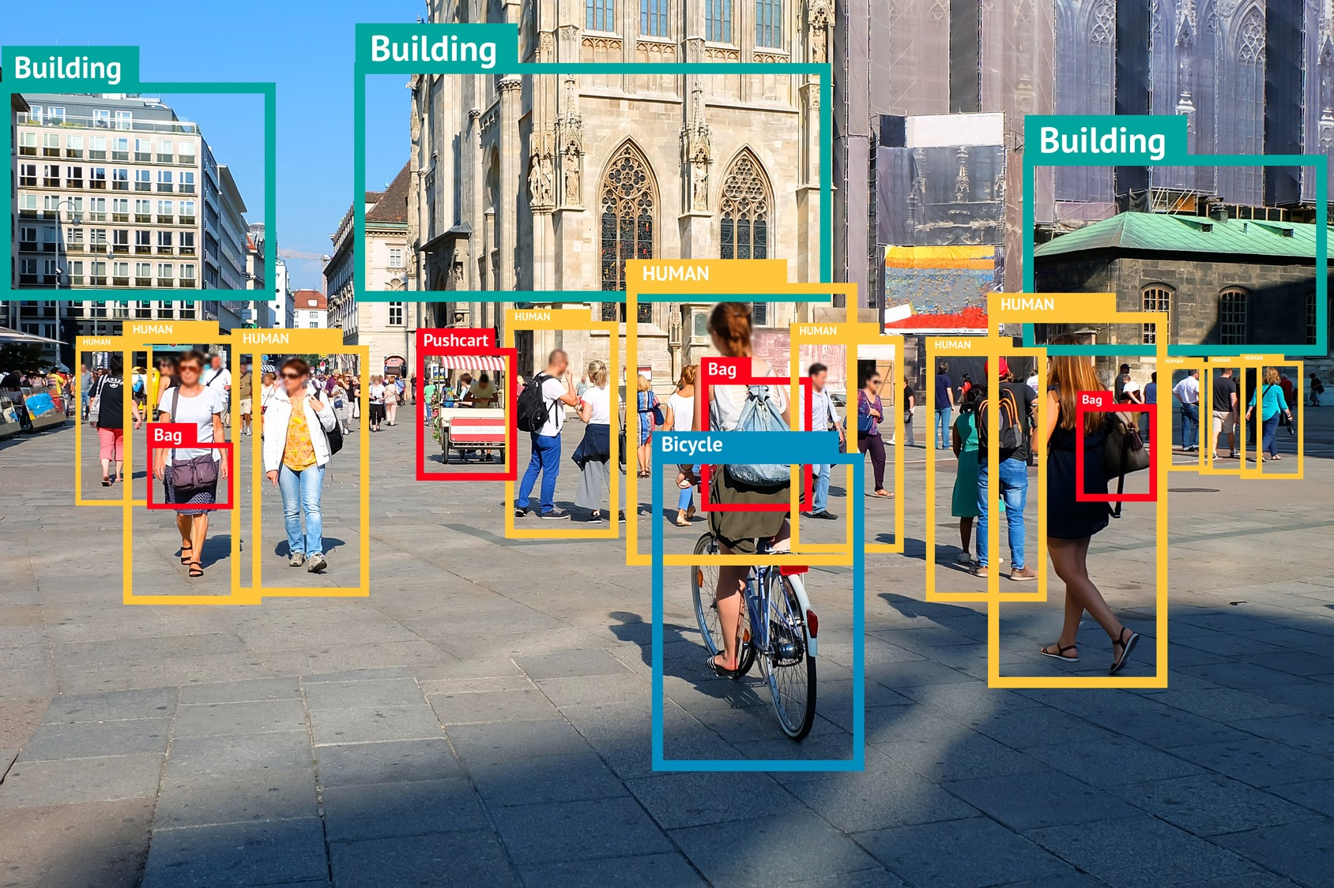

Slide 28
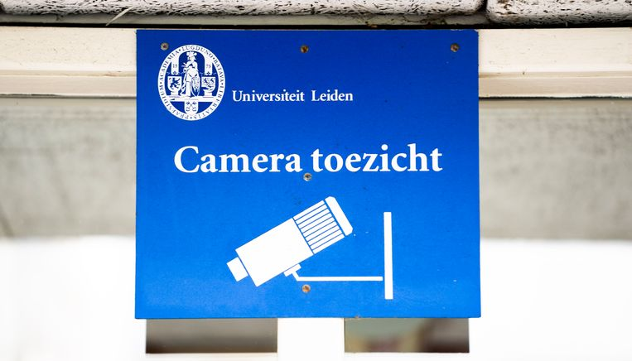
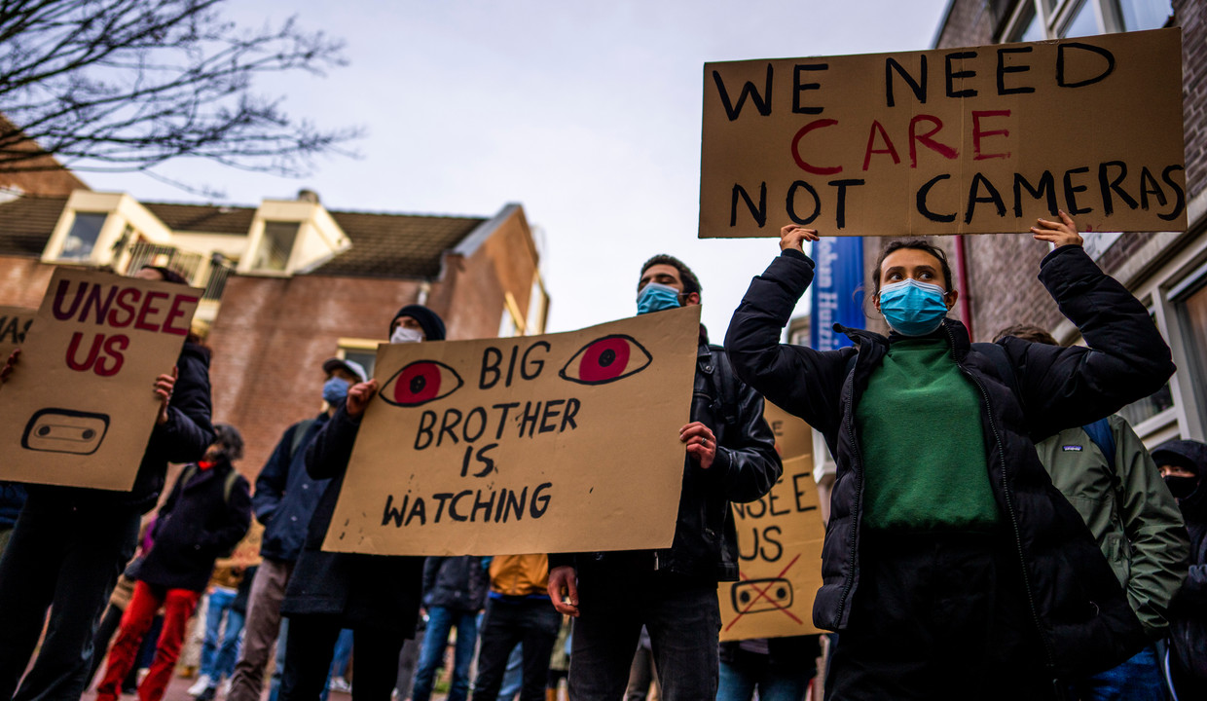

Smart Edge
Lokale interpretatie (& Actie)
Camera => Beeld
Objecten, Personen, Tekst
Microfoon => Geluid
Tekst, Object (type) herkenning
WiFi-signaal
MAC-adres “tellen”
The Edge
Meten
Communiceren
Notes:
RUL – studententelling
Gemeente Heerlen drukte-telling

Slide 29
Smart Edge
Lokale interpretatie (& Actie)
Camera => Beeld
Objecten, Personen, Tekst
Microfoon => Geluid
Tekst, Object (type) herkenning
WiFi-signaal
MAC-adres “tellen”
The Edge
Meten
Communiceren
Notes:
RUL – studententelling
Gemeente Heerlen drukte-telling

Slide 30
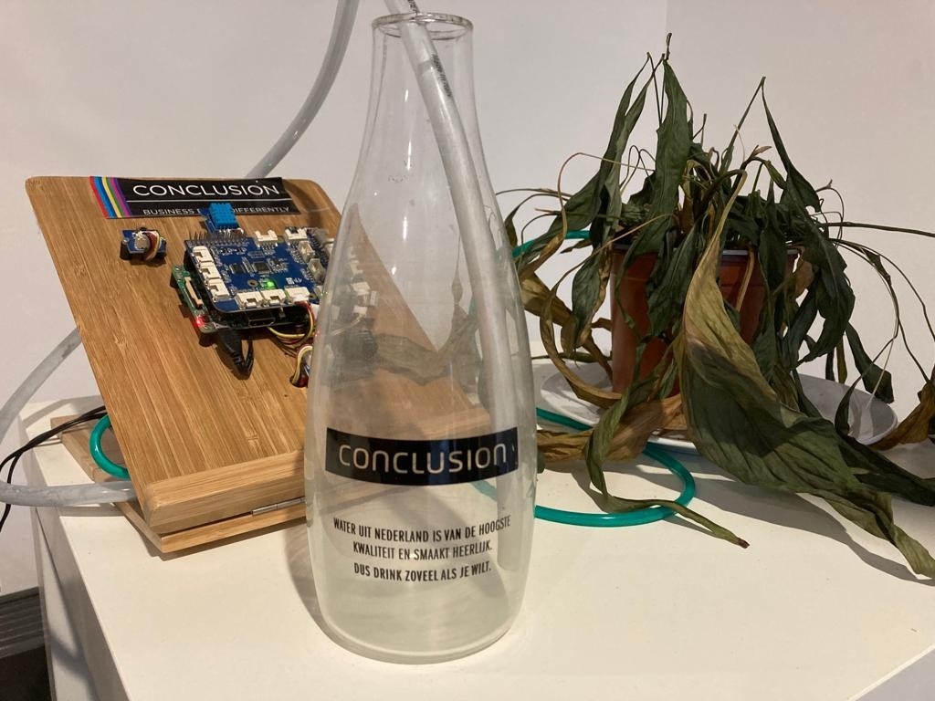
Smart Edge

Slide 31
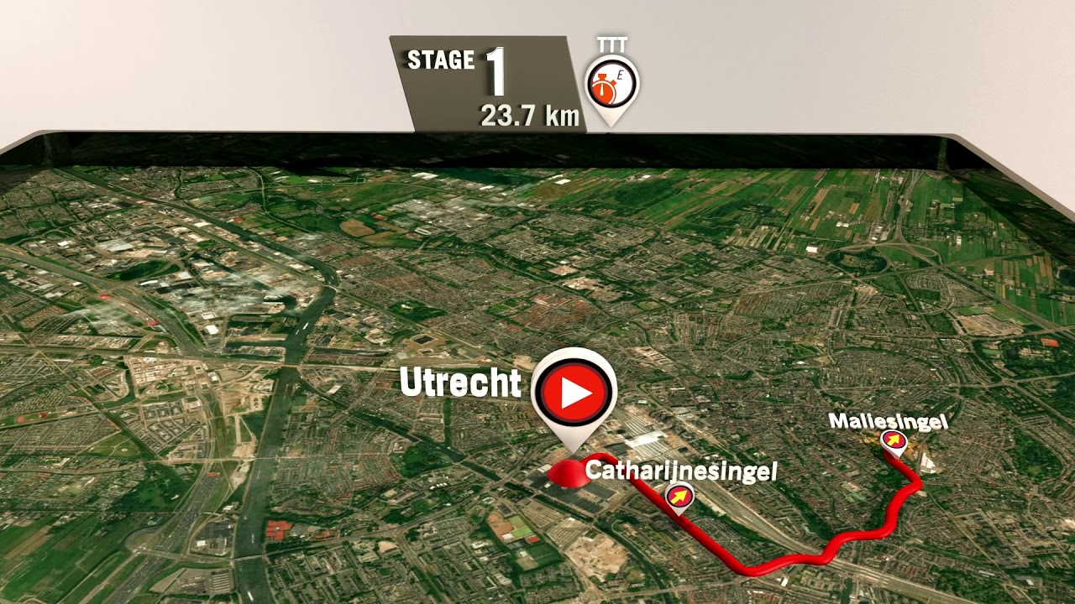


Slide 32
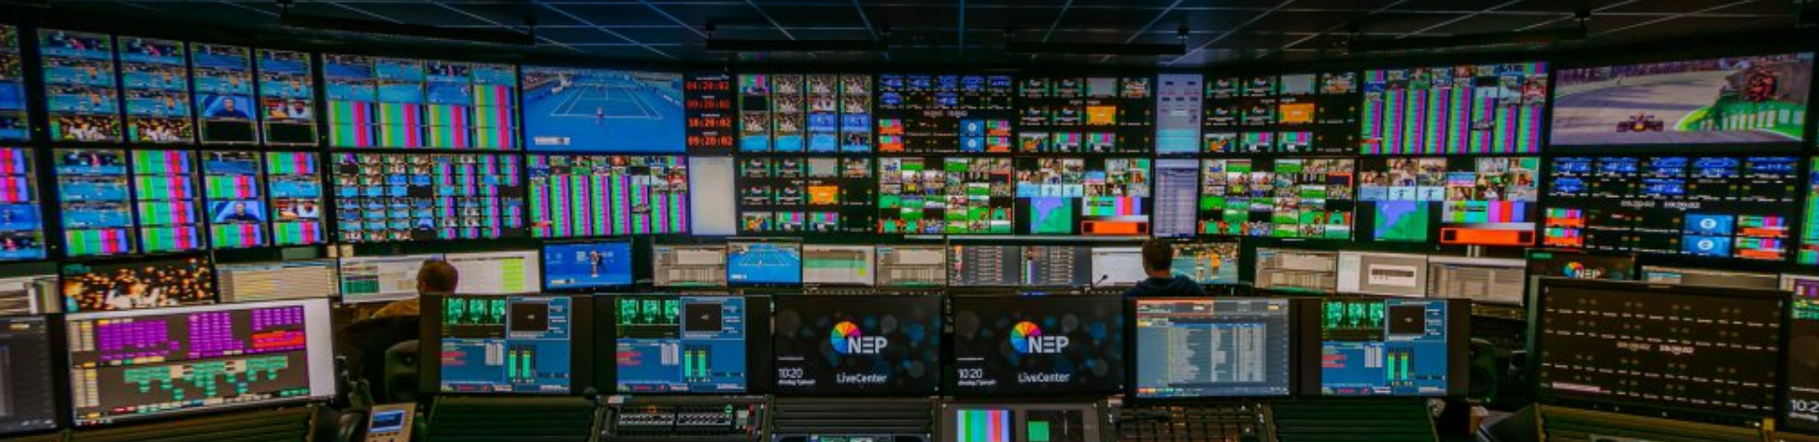
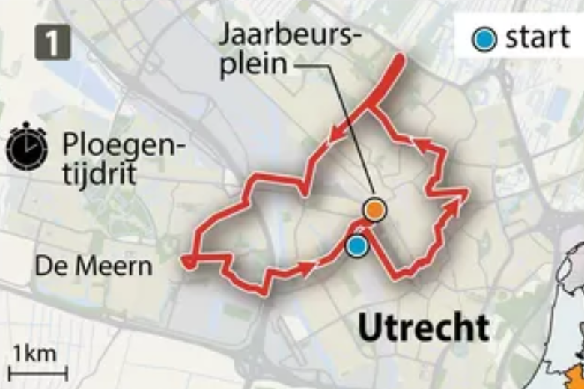

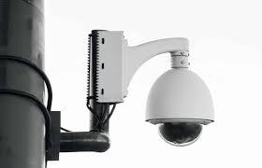
Crowd Control – Plan A
Tijdstip, Locatie, # Personen

Slide 33
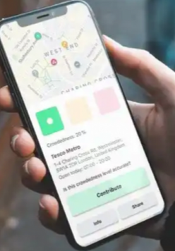

Crowd Control – Plan B

Slide 34
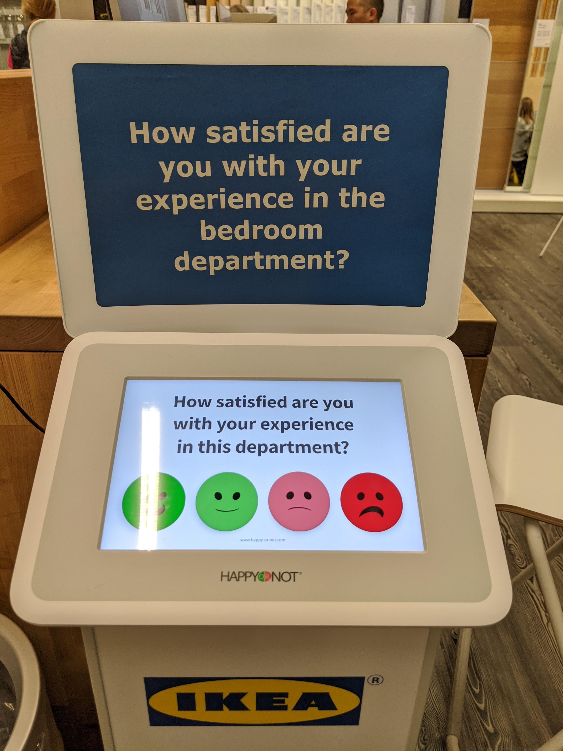
Sometimes the thing is human
Er is geen “Happiness Sensor”
En ook geen stank-detector of smaak-meter

Slide 35
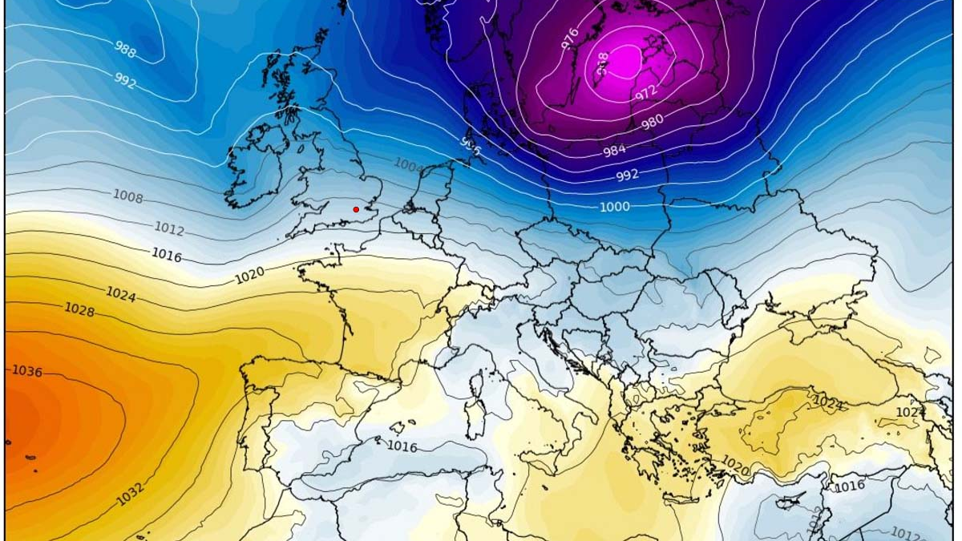
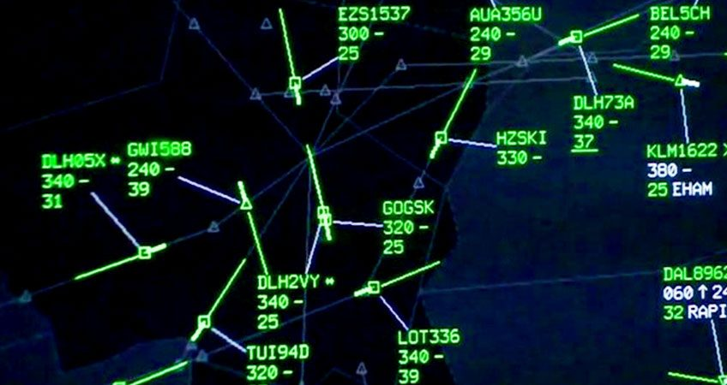
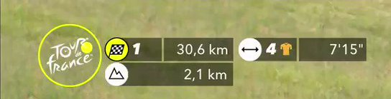
Digital twin
use real-world metrics to construct a digital representation of a physical entity

Slide 36
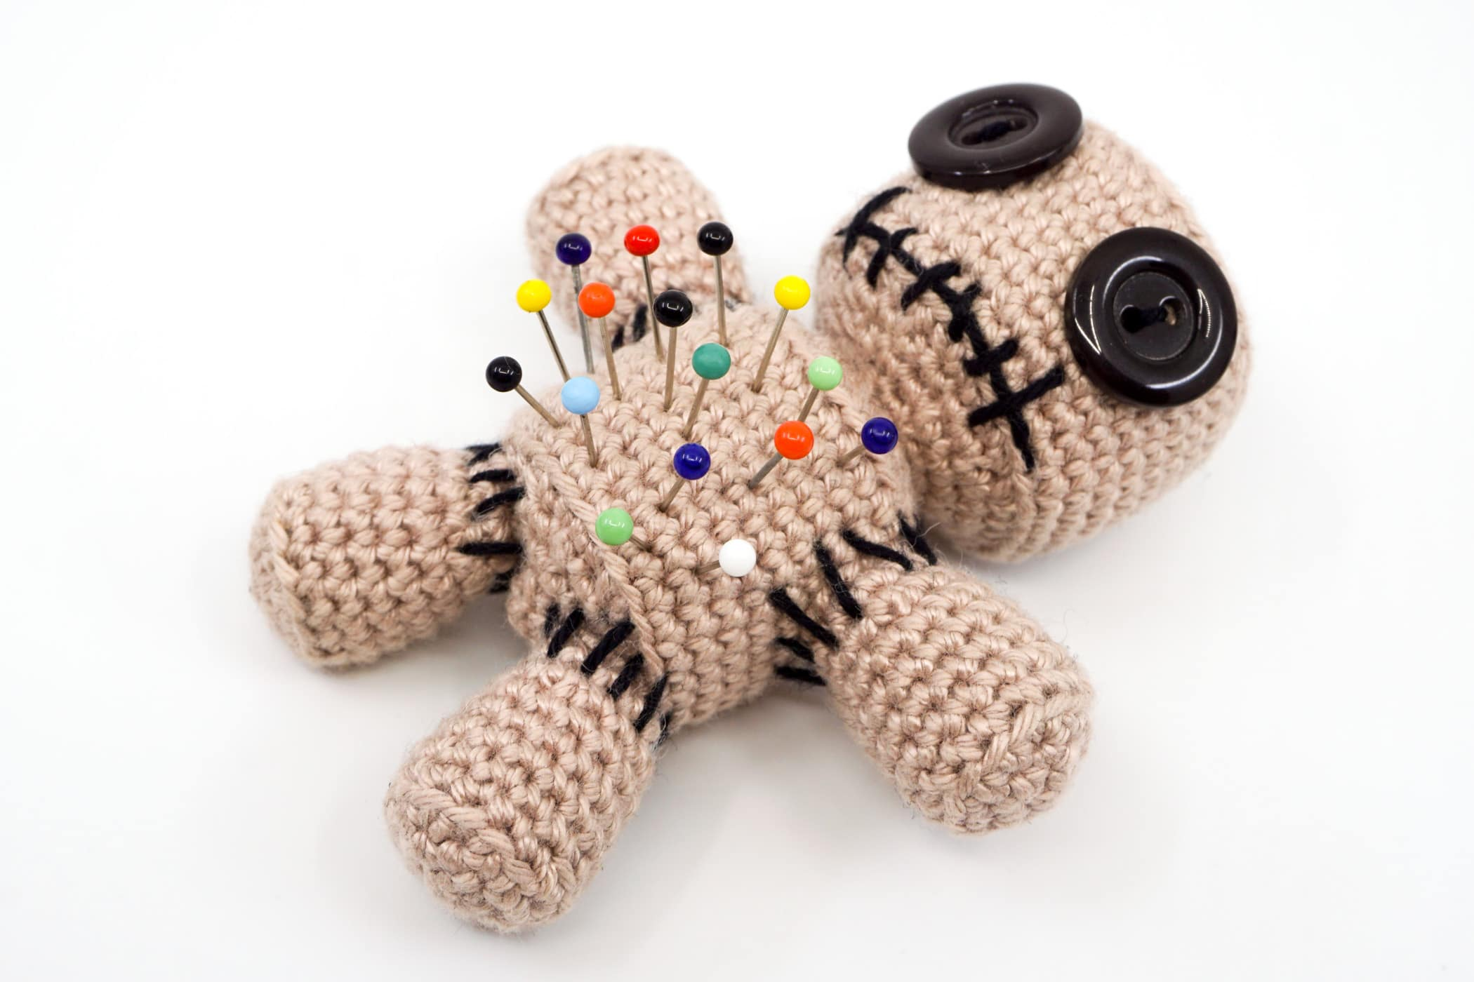
Digital twin
use real-world metrics to construct a digital representation of a physical entity
manipulate the real world entity through the digital twin

Slide 37

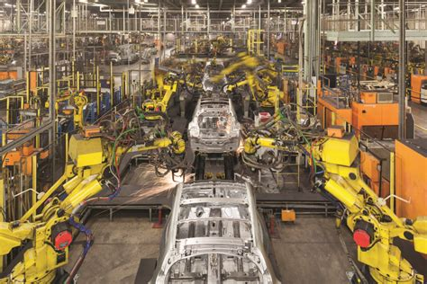
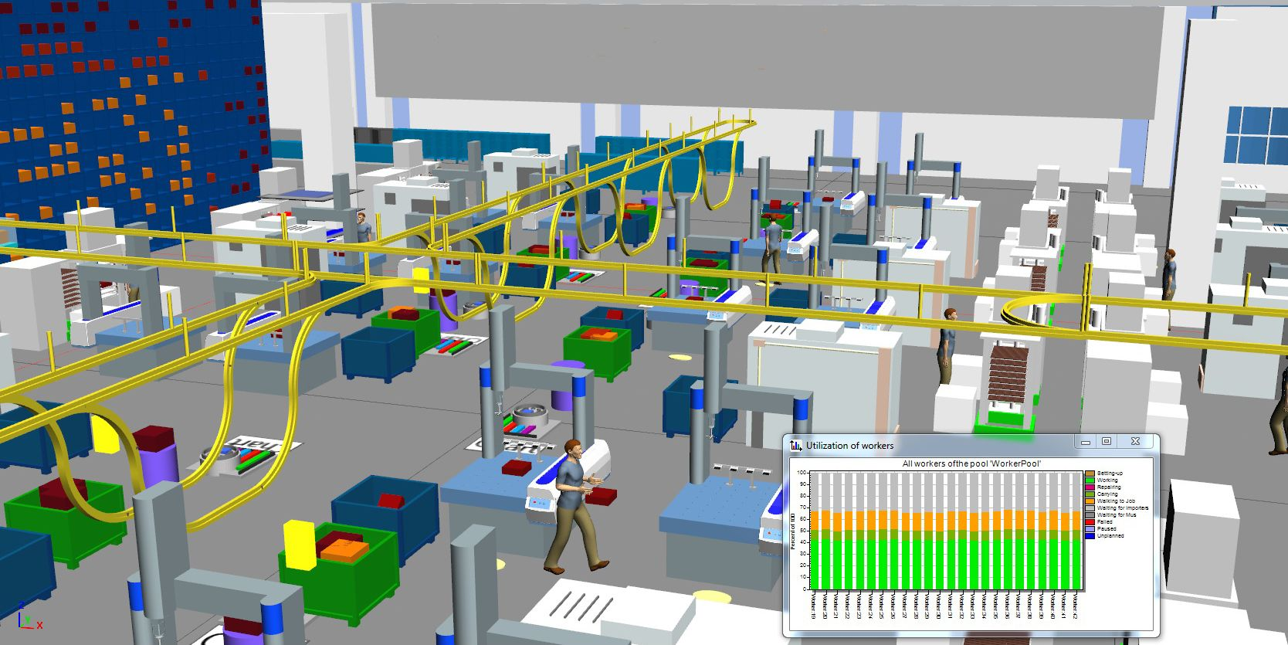


Observeer productieketen 25 soorten metingen met 500 sensoren

Slide 38








Slide 39

Conclusion Emerging Technologies Radar
In Productie
Toepassen
Verkennen
Potentie
https://tech-radar.conclusion.nl/emerging-technologies

Slide 40

Conclusion Emerging Technologies Radar
Notes:
https://tech-radar.conclusion.nl/emerging-technologies

Slide 41

















waar zijn we met IoT actief met klanten?
Connected Cow
Smart Building Analytics
Rol -
container Tracking
Citizen Scientist – Luchtkwaliteit
Graffiti detection
On site inspection met image processing van vuilverbranding

Slide 42

FOREYEt Intelligent Platform Bar Light
Reisinformatie (actueel, lokaal), treinopstelling/positie deuren, drukte per treinsegment
sensoren: temperatuur, lichtintensiteit, opgenomen vermogen en I/O status; radardata: reizigerbewegingen, -aantallen en treinbewegingen langs perrons

Slide 43

Finale
IoT – Internet of Things
Meten, weten, toepassen – van en op afstand
Vaak, snel, veel
geautomatiseerd, nauwkeurig, (bijna) overal
Efficiëntie, veiligheid, kwaliteit, nieuwe diensten, betere beslissingen
Data en Data Analyse
Edge, Digital Twin, AI, Machine Learning
Conclusion speelt volop mee!

Slide 44

Vragen en Discussie Internet of Things

